Slide 1
Möte om planprogram för Redegatan, bostäder mm
Församlingshemmet, Älvsborg kyrka
Måndag 18/10 2021 kl 18:30
Program:
Bakgrund till utvecklingen – Anders Ellegård
Reaktioner på planprogrammet – Flemming Nilausen
Diskussion
Notera: ÄEF har bjudit in tjänstepersoner från staden att informera om läget, men dessa har varit förhindrade att ställa upp. Vi får därför själva informera så gott vi kan.

Slide 2
2006
5 maj: Stadsdelsnämnden beslutar 5 maj att ta Byggnadsnämndens ”Yttrande över förslag till detaljplan för handel och kontor mm i del av kvarteret Storseglet” som sitt eget.
24 maj: Önnereds handbollsklubb begär ändrad detaljplan för ytterligare hall. Stadsdelsförvaltningen tillstyrker. Park- och Naturförvaltningen tillstyrker.
11 april: Lokalförsörjningsförvaltningen beslutar att ta Byggnadsnämndens yttrande: ”Yttrande till byggnadsnämnden över Detaljplan för HANDEL OCH KONTOR M.M. I DEL AV KV STORSEGLET inom stadsdelen Älvsborg i Göteborg (SBK:s Dnr 1141/01) ” som sitt eget. Man noterar dock: ” Även bostäder diskuterades i programmet, slutsatsen blev emellertid att det höghus som föreslogs bedömdes som svårt att acceptera ur stadsbildssynpunkt.”
28 november: Detaljplan för Storseglet presenteras. Fortfarande inga bostäder.
4 januari: Park- och naturnämnden tillstyrker 4 januari Byggnadsnämndens förslag att ” pröva en mer flexibel användning av byggnaderna inom planområdet, samt en utökning av fastigheterna” (Protokoll 2007-01-18)
Det började med ansökan att
Bygga ut gamla Teleskolan
Idrottsrörelsen vill expandera
Bostäder är inte huvudsaken
…ännu.
2007
Flexibel användning och
utökning -> bostäder

Slide 3
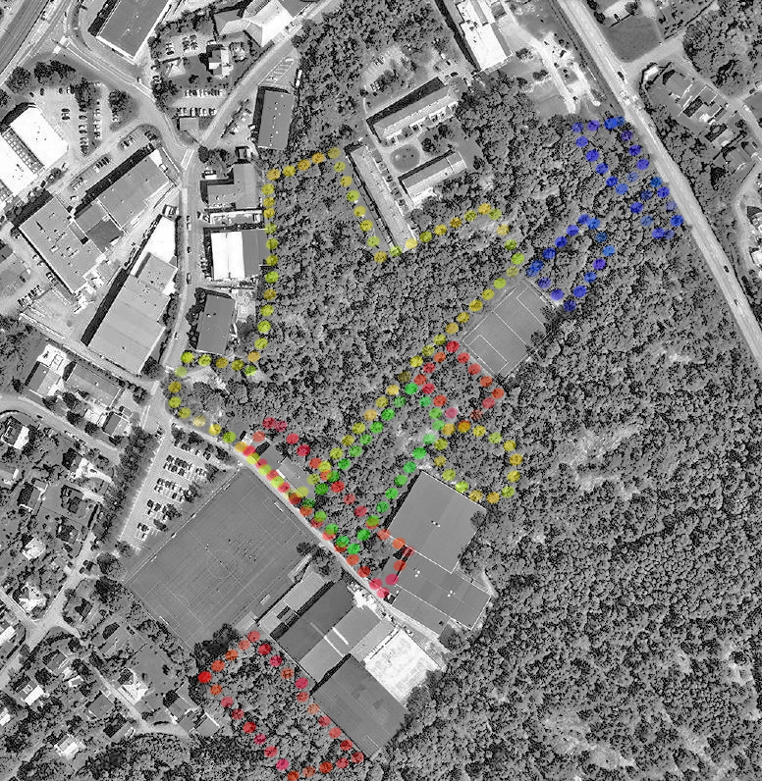
2014
Stadsdelsförvaltningen Västra Göteborg föreslår handlingsplan för samarbete och social ekonomi med mål är att stärka demokratin, öka delaktigheten och minska utanförskap i Göteborg genom;
Att skapa tydliga förutsättningar och strukturer för dialog och samverkan mellan parterna.
Att synliggöra och stärka den sociala ekonomins självständiga och oberoende roll som opinionsbildare och som röstbärare för marginaliserade, utsatta och åsidosatta grupper.
Att utveckla möjligheter för den sociala ekonomin att utgöra en viktig aktör inom välfärdsutvecklingen. (Konkret samverkan med kommunen/ stadsdelarna!).
3 november: AB Platzer begär förprövning för att bygga om gamla teleskolan till bland annat bostäder.
15 december: Stadsdelsnämnden Västra Göteborg, protokoll:
”Fråga har ställts till förvaltningen om intresse av att hyra skollokaler inom ramen för Campus Älvsborg, som är en samverkan mellan föreningar i Påvelund för utveckling av området i form av att bygga bostäder, utveckla idrottshallar, skapa aktivitetstorg med mera. Förvaltningen kommer att involvera lokalsekretariatet i diskussionen.”
Den gamla stadsdelsförvaltningen
försökte slå ett slag för social ekonomi.
Detta är i linje med Agenda 2030 som staden sagt sej vilja följa. Men vad hände sen?
2015
Särintressen tar initiativ
Bild från Campus Älvsborg översiktskarta (odaterad)
(Källa: http://www.pousetteco.se/home-2)

Slide 4
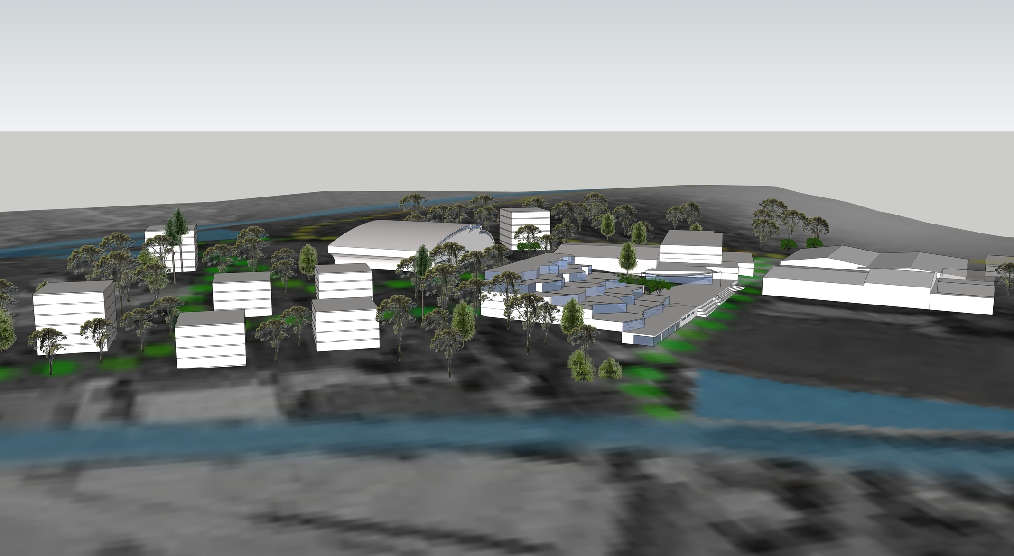
2016
2016
” År 2016 blev Fastighetskontoret kontaktade av idrottsföreningarna som är verksamma inom idrottsområdet vid Redegatan i Västra Göteborg. Två av föreningarna, Önnereds handbollsklubb och Påvelunds tennis- och badmintonklubb, har tomträtter inom området. Föreningarna presenterade en idé kring hur de vill utveckla nu aktuellt område med både bostäder, kommunal service och ett idrottscenter” Ur Fastighetskontorets tjänsteutlåtande om ”Markreservation för bostäder och idrott m.m.vid Redegatan inom stadsdelen Västra Göteborg” 21/5 -2018.
Markreservation begärs av idrottsintressenter
23 maj: Stadsbyggnadskontoret rekommenderar 23/5 2016 att Byggnadsnämnden beslutar att ärendet införs i startplanen senast 2018. Ärendet har relativt hög prioritet, och ”Utredningar kring trafik, trafikbuller, luftkvalitet, förorenad mark och dagvatten behöver genomföras.”
Campus Älvsborg visionsvy (odaterad) ” Utveckling av campus med multiarena, idrottsanläggningar och bostäder i Västra Göteborg. ”
(Källa: http://www.pousetteco.se/home-2)
Vem har hört talas om Campus Älvsborg?

Slide 5
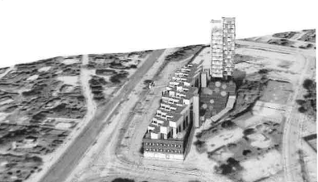
2016
21 juni: Stadsbyggnadskontoret föreslår positivt beslut i Byggnadsnämnden. Man anför bland annat sociala förutsättningar:
”En utveckling av området kring Redegatan ligger i linje med stadens inriktning att bygga fler bostäder och verksamheter i områden med lokal service för att ta vara på förutsättningarna för mer lokalt stadsliv som utgår från att klara vardagen till fots, med cykel eller med kollektivtrafik.
En intern SKA*/BKA** bör enligt SDF Västra Göteborg genomföras i ett tidigt skede för att identifiera om någon form av medborgarsamtal (dialog) behöver genomföras och vilka tekniska utredningar som kan behöva genomföras.”
”Under samrådet för Program för kvarteret Storseglet (2004) fanns ett starkt motstånd till ett högt punkthus, i stort sett alla boende var negativa. Förvaltningen bedömer att dessa synpunkter troligen kvarstår.”
Stadsbyggnadskontoret positivt
Men tycker att någon form av medborgardialog ändå är viktig
Och noterar att medborgarna tidiigt var emot höghus
* SKA: Social konsekvensanalys
** BKA: Barnkonskevensanalys
Visualisering ur SBKs förprövning

Slide 6
2018
21 maj: Fastighetskontorets tjänsteutlåtande om ”Markreservation för bostäder och idrott m.m.vid Redegatan inom stadsdelen Västra Göteborg” 21/5 -2018.”
”Idrottsföreningarna verksamma inom idrottsområdet vid Redegatan i Västra Göteborg har ansökt om en markreservation för att utveckla området med ett idrottscenter och bostäder. Inom det aktuella området ska det också finnas utrymme för ett äldreboende och övriga kommunala behov som skola/förskola. Projektet har potential att bidra till att skapa en stark mötesplats i området samt att möta behovet av ett mer varierat bostadsbestånd som finns i stadsdelen.”
Förslag till beslut:
”Önnereds handbollsklubb, Påvelunds tennis- och badmintonklubb samt FBC Vinga får under tre år en avgiftsfri markreservation för bostäder och idrott vid Redegatan.”
Och:
”Projektet ska bäras av den exploatering som tillkommer i området.”
FK föreslår att markreservation beviljas
Nu inte bara idrottsintressen utan också en byggintressent

Slide 7
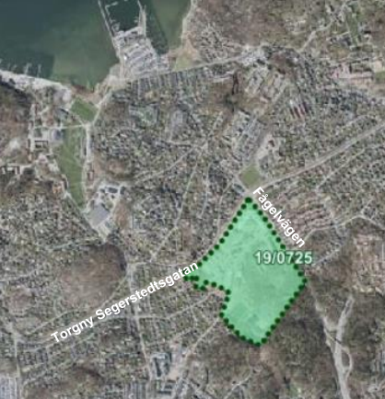
2020
Startplan 2021 presenteras. Dnr: 0725/19
15 december: Byggnadsnämnden antar startplan 2021 (§ 653, 0990/20)
Ur startplanen:
Lokalisering
Mellanstaden – Prioriterat utbyggnadsområde
Innehåll
Komplettering och nybyggnation av bostäder och verksamheter inom pågående programarbete för Redegatan.
Samband och beroenden med andra projekt
Detaljplanen kommer att utgöra etapp 1 ifrån programmet för Redegatan. Samråd för programmet planeras till q1 2021.
Måluppfyllelse
Planen bidrar med bostäder och verksamheter och kompletterar med flerbostadshus i ett område som idag domineras av enbostadshus.
Genomförandeekonomi
Under utredning inom programarbetet.
Översiktsbild ur startplansdokumentet (något beskuren)

Slide 8
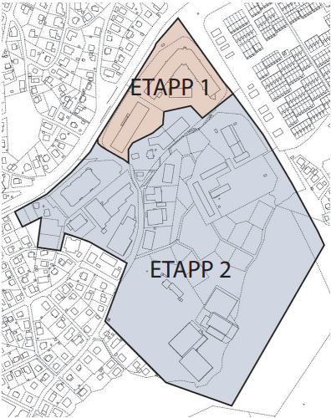
2021
Bostäder har nu blivit huvudsaken. Idrottsplanerna presenteras knappt
Skolfrågan skall lösas genom utbyggnad av Hagenskolan
mars: En samrådshandling upprättas av Stadsbyggnadskontoret. Den heter ”Program för Redegatan” med diarienummer 0725/19. I korthet är förslaget:
Bostäder ca 1300 st
varav småhus ca 40 st.
Förskola 150 platser
Skola 200-300 platser (tillskapas utanför programområdet, Hagenskolan)
Bostadsnära park 2000 kvm
Ärendet heter nu ”Program Redegatan, bostäder och service mm Dnr 0725/19.”. Det var samråd under april månad. Själva samrådet avhandlades på internet, presentationen samt mycket mer finns på ÄEFs hemsida.
Utbyggnadsetapper för projektet
Källa: Samrådshandlingen

Slide 9
2021
16 mars: Samrådsunderlaget presenteras (0725/19)
Den innehåller bland annat:
Naturinventering
Barnkonsekvensanalys
April: Samrådsmöte hålls på internet
Vi har lagt informationsmaterialet här, och visar det i mån av tid
20 september: Fastighetskontoret presenterar sitt samrådsyttrande och föreslår att Fastighetsnämnden antar detsamma.
Ärendet bordläggs dock vid septembermötet, och likaså vid oktobermötet.
Ur yttrandet:
Fastighetskontoret anser att planprogrammet bör tillåta exploatering i grönområdets ytterkanter för att möjliggöra för fler bostäder vilket också bidrar till utvecklingen av idrottsplatsen i enlighet med given markreservation.
…
Planprogram Redegatan omfattar ett attraktivt område i den västra delen av Göteborg som
till stor del är bebyggt med småhus. En utveckling med bostäder i flerbostadshus bedöms
därmed lämpligt ur det sociala hållbarhetsperspektivet.
.

Slide 10
Synpunkter och reaktioner på planprogrammet och samrådet
Synpunkter vid samrådsmöte
Analys av utsänt material till samrådsmötet
Analys av underliggande utredningar
Flemming Nilausen, ÄEF

Slide 11
Av dessa frågor att döma förelåg inte fullständigt material
Synpunkter och frågor från samrådsmötet
Vilka höjder på byggnationer och räknat utifrån vilka markhöjder?
Grönområdets exploatering
Mycket dålig information om projektets existens med hänsyn till dess stora inverkan på området och dess omfång
Hur ser beslutsprocessen ut och hur långt har det kommit?
Representanter från vårdcentral verkar överraskad av projektets existens
Påstådd otrygghet känner boende i området inte igen i sin egen vardag. Varifrån kommer dessa påståenden?
Antalet P-platser och hur kommer de att ligga relativt vårdcentral med mycket stort antal besökare. Minst 600 besökare per dag + ambulanser + färdtjänst mm. Hit cyklar få besökare
Äldreboenden/Serviceboenden hur är detta tänkt?

Slide 12
Av dessa frågor att döma förelåg inte full- ständigtmaterial
Trafiksituationens lösning. Bergakärrsgatan redan stor genomfartsled till skola, idrottsanläggningar, parkeringar på gatorna utanför området, stor mopedisttrafik. Med utbyggnad följer än större genomfartstrafik.
Angiven trafikbelastning på Redegatan och Fågelvägen lika stor. Detta måste vara en feltolkning.
Mycket stora problem med parkering till idrottsanläggningarna redan idag. Det massparkeras på omkringliggande gator.
Var skall busslasterna med elitspelare och publil parkera?
Var skall skolor till de nya inflyttade familjerna ligga?
Vilken yta skall man bebygga vid Hagenskolan?
Kan ni redogöra hur den sociala- resp. barnkonsekvensanalysen har tillkommit och utförts?
Byggnation utsidan grönområdet utmed Fågelvägen får dramatisk påverkan på området hur kommer detta att se ut?

Slide 13
Av dessa frågor att döma förelåg inte full-ständigt material
Varför lägre höjd mot villakvarteren i söder och ej mot Långedragsvägen?
Skall allt på Hängpilsgatan rivas?
Ur segregationssynvinkel vad är det tänkt för prissättning på produktionen. Kommer det att bli subventionerat?
Hur säkerställs att verksamheter i gatuplan verkligen blir av, så det inte blir som på Götaälvgatan där allt detta försvann efter projektägarbyte?
Hur är trafikanalyser gjorda för området? Tilltagande trafik i angränsande områden utgör stor olycksrisk för barnen.
Hög bebyggelse i skogsområdet rent förkastligt och tar bort grönytor. Byggnation nära Fågelvägen ger dålig boendemiljö.
Vilka bullerdämpande åtgärder tänker man sig på Torgny Segerstedsgatan som redan idag är mycket hårt belastad i rusningstrafik?

Slide 14
Av dessa frågor att döma förelåg inte full- ständigt material
Skyfallsåtgärder vad betyder detta mer konkret.
Dålig presentation av idrottsområdet. Kan ni redogöra mer konkret.
Var tänker man sig att förskolan skall byggas.
Detta var ett axplock av frågor som ställdes på samrådsmötet och något förväntat svar är inte att påräkna.

Slide 15
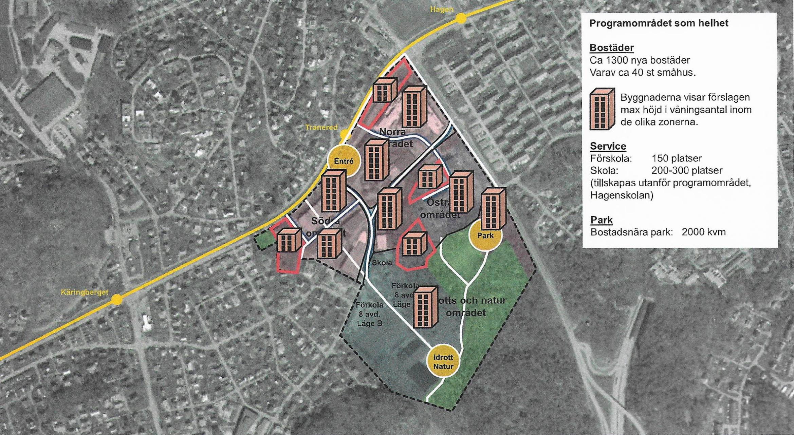
Schematisk skiss från samrådspresentationen
Vad vill man säga med en bild som denna?
Man får intryck av att man skall bygga ett fåtal hus

Slide 16
Vision från Storseglet (2016) samrådspresentationen

Slide 17
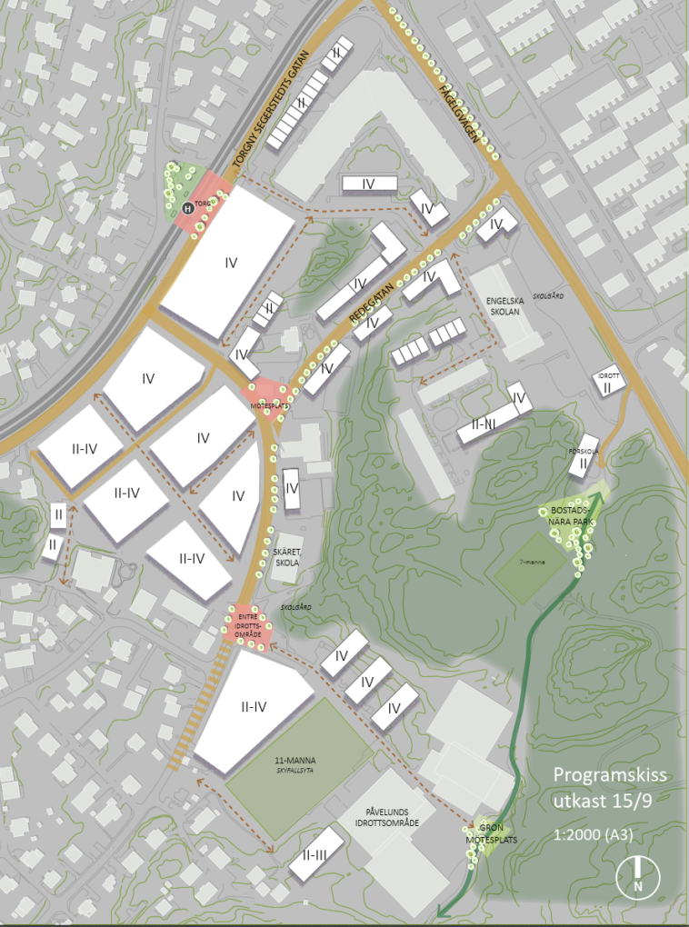
En senare skiss från Stadsbyggnadskontoret (15 sept. 2021).
Det verkar som om gamla Teleskolan inte längre är aktuell för påbyggnad?
De romerska siffrorna representerar antalet våningar:
II = 2 (två) våningar
III = 3 (tre) våningar
IV = 4 (fyra) våningar

Slide 18
Tänkbar framtida vy

Slide 19
Tänkbar framtida vy Etapp 1 området

Slide 20
Analys av samrådsskrift
Mycket dålig information om hela projektet från kommunens sida. Omkringboende har inte fått någon information alls.
Dokumentet mer av karaktären säljbroschyr innehållande tveksamma påståenden och tunt i sitt innehåll.
Mycket kort svarstid ca 14 dagar på ett mycket stort projekt.
Påstående om ett stort lyft för stadsdelen
Utredningen Social- och Barnkonsekvensanalys ej med i samrådsmaterial
Grönstrukturutredning och trafikutredning ej tillgängligt för allmänheten
Samverkan mellan kommun och särintressen (idrottsföreningar, vinstdrivna exploatörer) utan öppenhet mot medborgarna

Slide 21
Analys av samrådsskrift
Mycket stora krav på förtätning genomsyrar programdokumentet vilket man försöker dölja med värdeord såsom:
Utveckla området
Bygga bort otrygghet och sociala mötesplatser
Bättre servicefaciliteter för innevånarna
Byggande av stadsparker
Bättre ingångar till området
Förbättrad infrastruktur och kollektivanvändning
Grön profil för området
Förtegenhet om hur stor del av grönområdet som är tänkt att exploateras
Dokumentet mer av karaktären säljbroschyr innehållande tveksamma påståenden och med tunt innehåll

Slide 22
Analys av samrådsskrift
Man sätter riktlinjer ur spel i översiktsplan från 2009 om just bevarande av grönytor.
Enligt bildmaterial kan byggnaderna lika gärna bli 8 våningshus inne i området. Ex vis Teliahusets påbyggnad skall skyla ett bakomliggande höghus som byggs på en bergknalle.
Man nämner knappt att det blir ökad bilism
Man berör inte konsekvens av behov av fler parkeringsytor med hänsyn till betydligt fler innevånare.
Man tydliggör inte det verkliga syftet med exploateringen nämligen att bygga så många bostäder som möjligt utan pratar om att höja servicenivån och förbättra kommunikationerna.
Obefogat påstående om att en stadspark behövs istället för det grönområde som redan finns

Slide 23
Analys av underliggande utredningar
Efter påpekande från deltagare i samrådsmötet lade kommunen ut utredningen om Social- och barnkonsekvensanalys på hemsidan.
Grönstrukturutredning för Planprogram Redegatan publiceras ej då det anses vara arbetsmaterial.
Dessa underutredningar förelåg inte vid samrådsmötet.
Ur Social och Barnkonsekvensutredning kan man utläsa att man vallat barn runt om i området där de fått svara på frågor.
Dessa flesta barnen bor ej i området och av svaren att döma så får man fråga sig om de förstått frågeställningarna eller fått ledande frågor.
Påståenden om otrygghet och kriminell verksamhet är knappast något som nuvarande innevånare känner igen sig i.
Svårtillgänglighet till området synes vara väl överdrivet men används som orsak till en hårdare exploatering.
Otrygghet tycks upplevas när mörkret faller på - men detta är väl inte unikt för detta grönområde.
Trafiken i området sägs vara intensiv i relation till vad?

Slide 24
Analys av underliggande utredningar
Hagenskolans ytor alldeles för små ens för att ens bygga helt nytt.
Förskolan kräver stora ytor och riskerar att inkräkta på grönområdet då betydande ytor krävs för förskoleverksamhet.
Under samrådet nämndes ingenting om eventuella idrottsarenor. Är de ute ur bilden? (Nej, när vi nu ser samrådsyttrandet är de i allra högsta grad aktuella, ja, viktiga för en lyckad exploatering).

Slide 25
Vari ligger frågeställningarna
Antalet lägenheter
Höjden på byggnationerna
Variationen på byggnader
Grönområdets påverkan
Trafiksituationen
Skolsituationen
Parkeringssituationen
Trafiktillgänglighet
Vad har utställts för förutsättningar till fastighetsägare
Idrottsanläggningarnas omfång och utbyggnad
Varför anser kommunen att de inte vill svara på våra frågor eller ställa upp på möten.

Slide 26
Vari ligger frågeställningarna
Hagenskolans ytor kommer inte att räcka till för ytterligare exploatering
Etablering av ny förskola uppe vid engelska skolan kommer troligtvis att inkräkta på grönområdets ytor.
Befintlig bostadsrättsförening störs betydligt av planerad bebyggelse
Skuggning av fastigheter på Carnegie äng vid högre bebyggelse.
Estetiken ligger i nivå med Frölunda Torg
Byte av mark med en fastighetsägare gynnande av särintressen?

Slide 27
Synpunkter/Reaktioner
Om ni har ytterligare funderingar, förslag eller andra kommentarer:
Använd gärna vår hemsidas kommentarsfält så kanske dessa kan användas i kontakterna med representanter för Göteborgs stad.
Om ni tidigare har tillskrivit kommunen och exempelvis lämnat synpunkter efter samrådsmötet eller i övrigt lämnat synpunkter, vore vi tacksamma att få ta del av dessa.
Vi försöker argumentera för helheten så varje konkret synpunkt hjälper oss att forma pusslet.
Om ni vill komma i kontakt med styrelsens ordförande Anders Ellegård så finns adressuppgifter på hemsidan.
Och här: ordforande@aef.nu

Slide 28
Synpunkter/Reaktioner
Vi i ÄEF kommer naturligtvis fortsättningsvis att vara delaktiga, närvarande och bevaka utvecklingen av detta projekt.
Det är svårt att få gehör genom att skriva i egen sak. Denna typ av skriftväxling sorteras lätt bort som minoritetsintresse.
Vi i egnahemsföreningen försöker ta ett helhetsgrepp i diskussionen med kommunen där vi väger in de boendes synpunkter.

